Slide 1
Úgy mond, hogy meg is hallják!
Hogyan etesd az algoritmust?

Slide 2
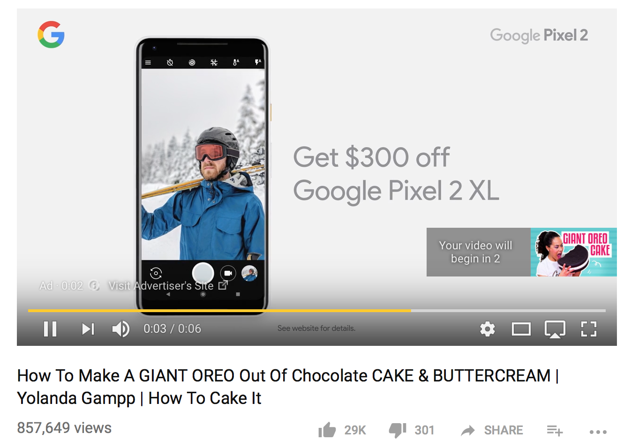

Slide 4
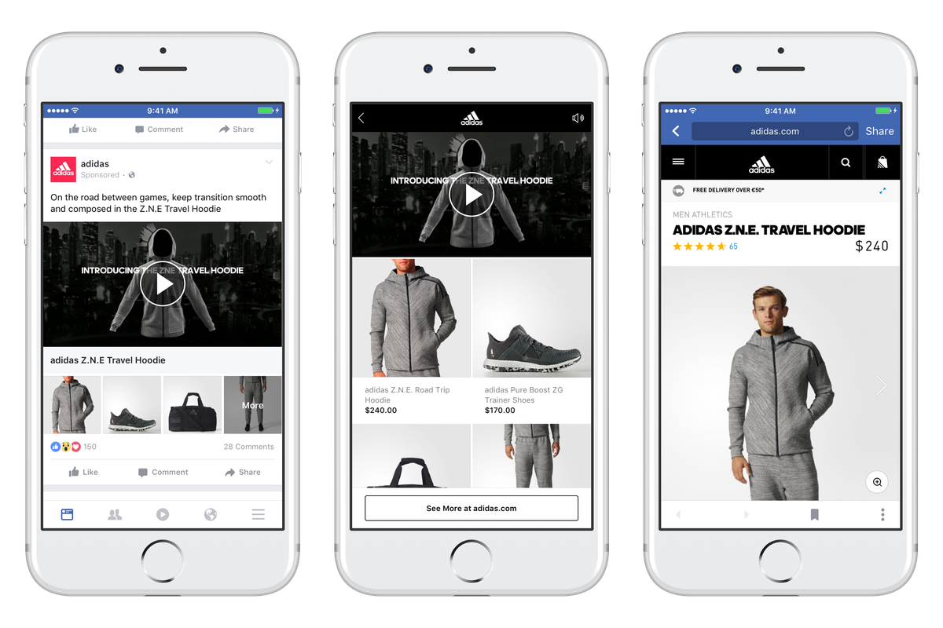

Slide 5


Slide 6
“Fészbúkozik”

Slide 7
Mi az az algoritmus?

Slide 8
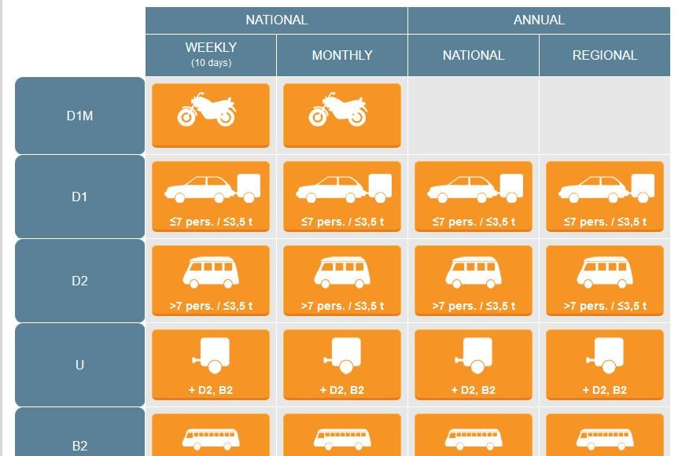
“Digitális autópálya matrica”

Slide 9
De mi az az elérés?

Slide 10
De mi az az elérés?
(kb. 4 mp az életedből)

Slide 11
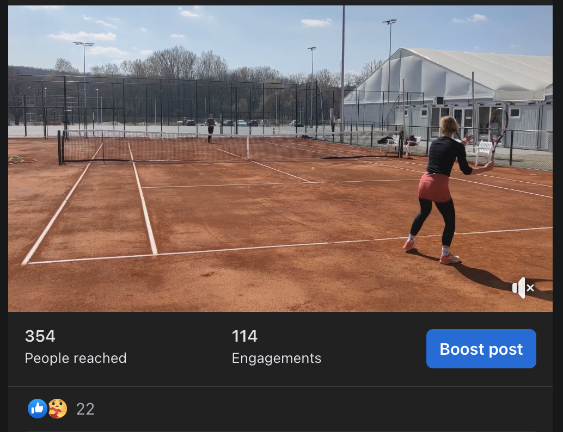
“Reach”

Slide 12
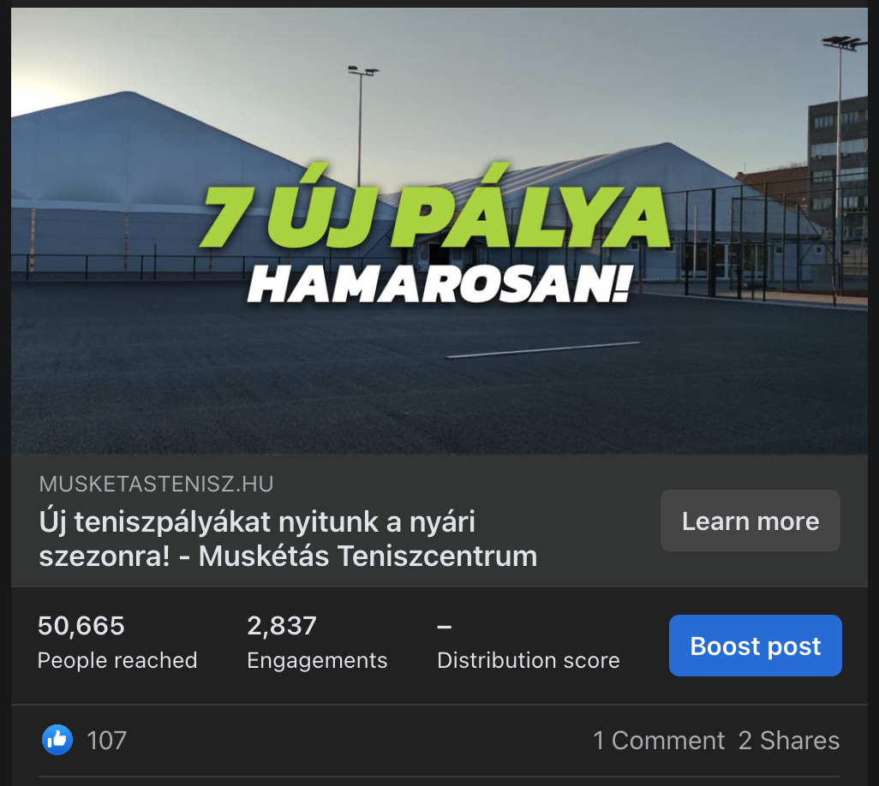
“Reach”

Slide 13
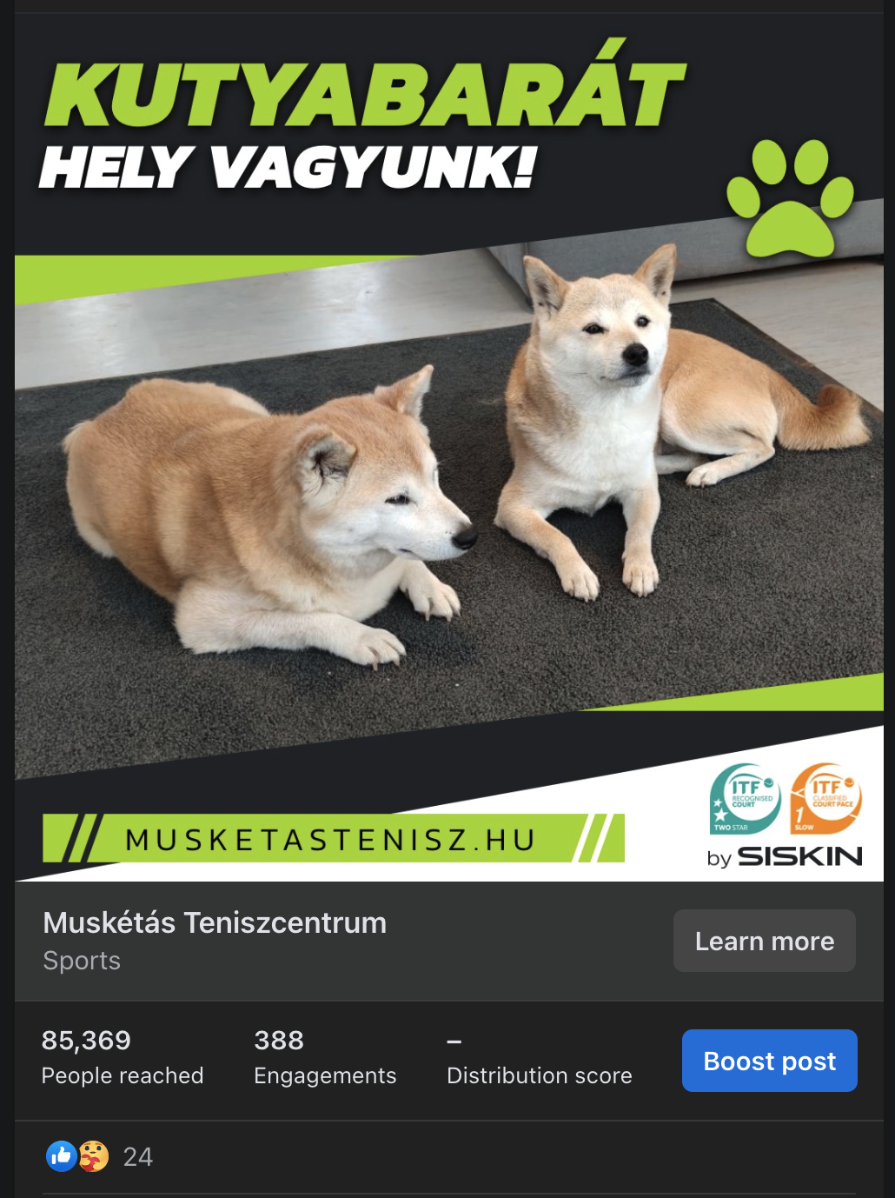
“Reach”

Slide 14
Te miért és milyen tartalmakat kapsz?

Slide 15
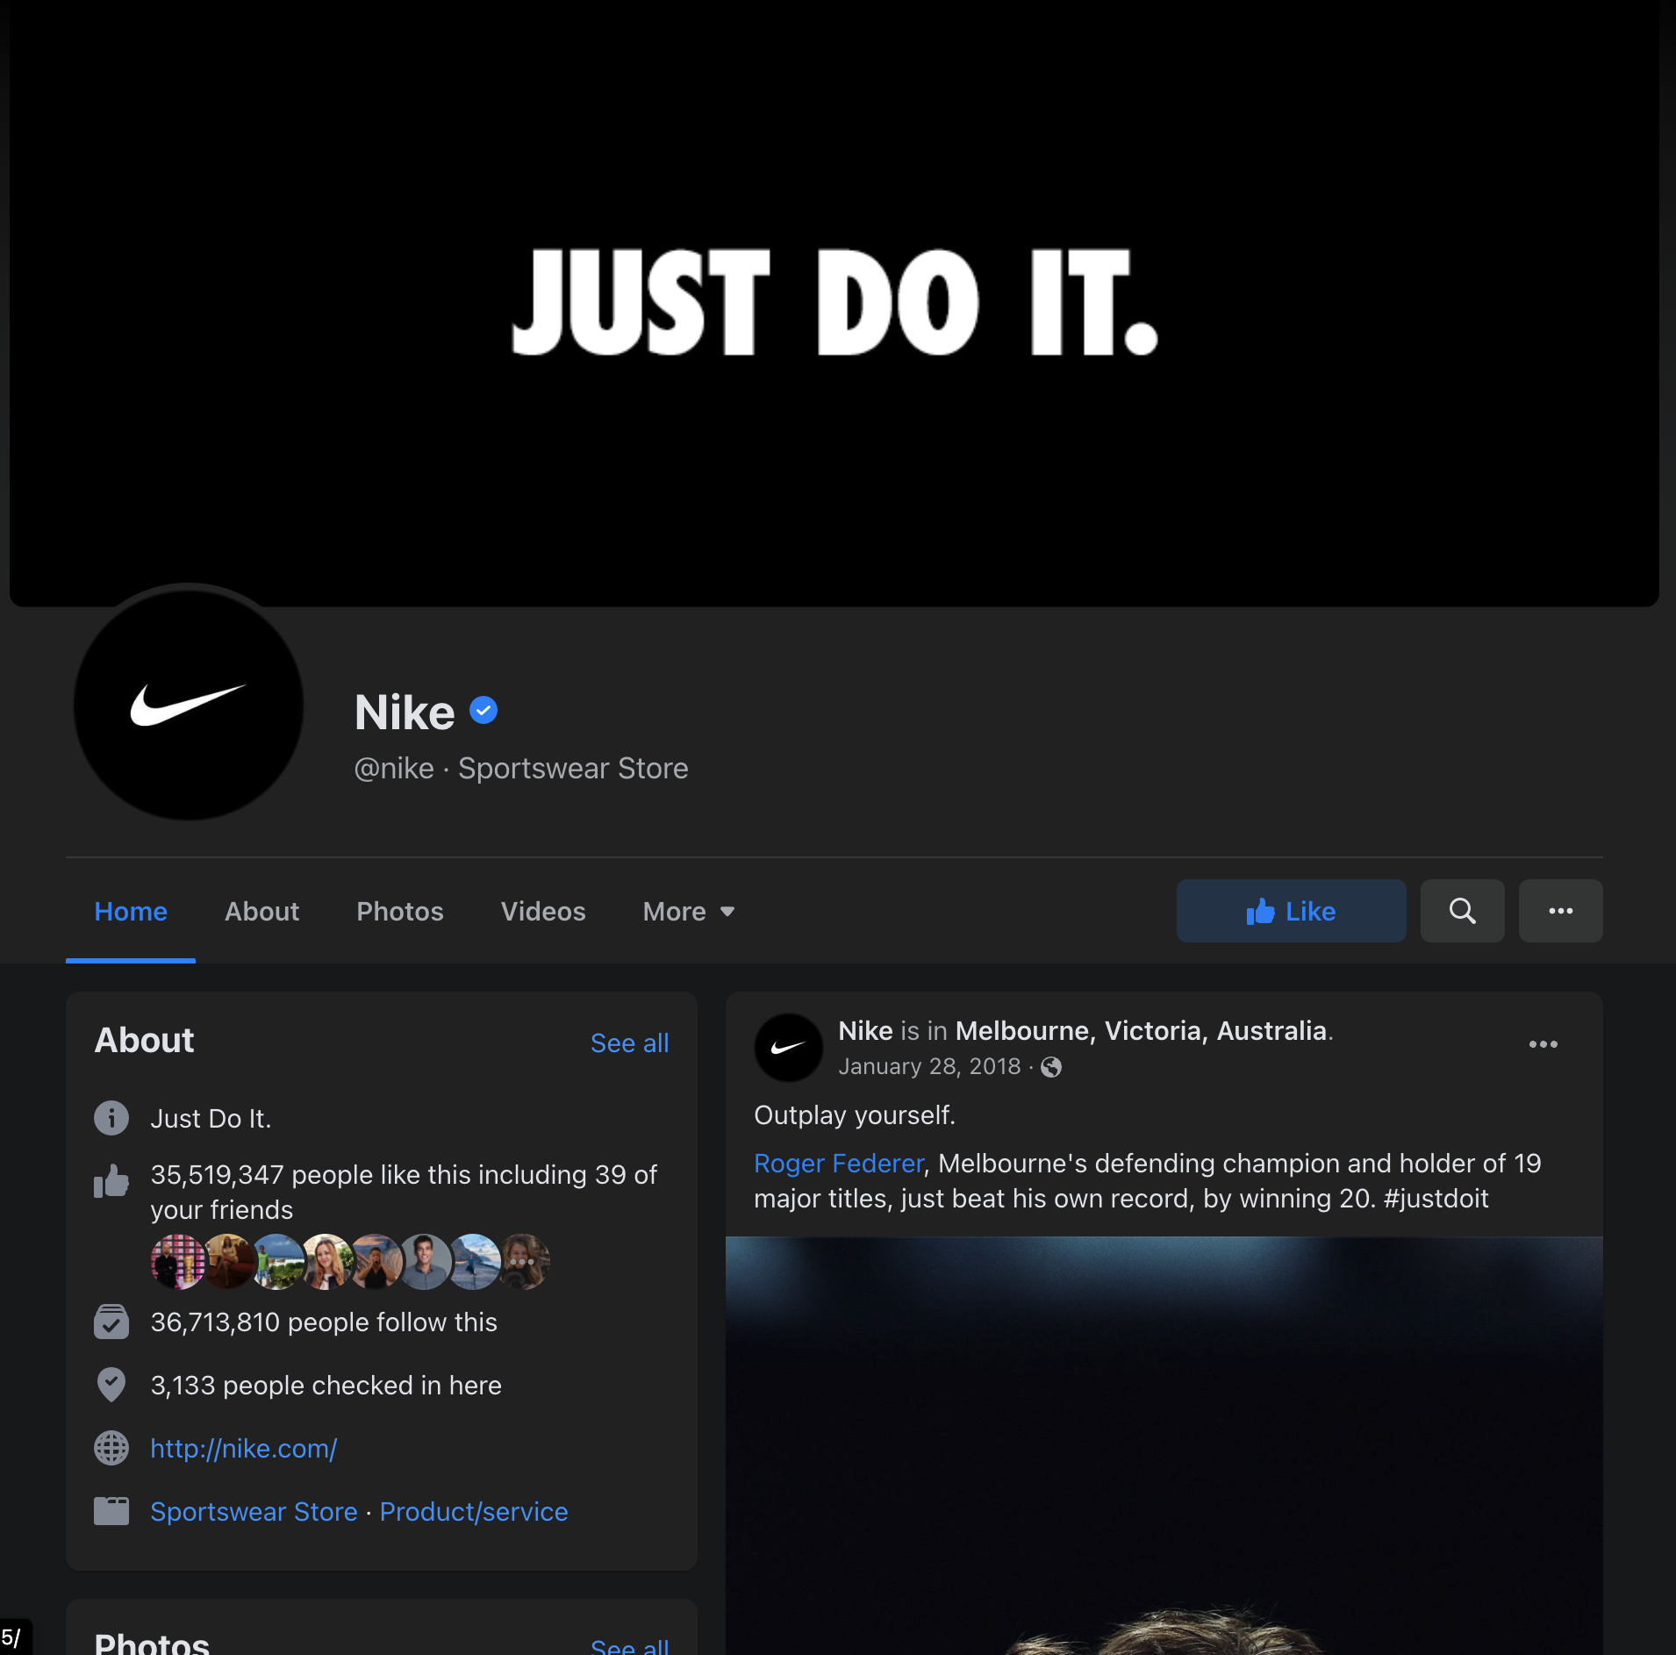
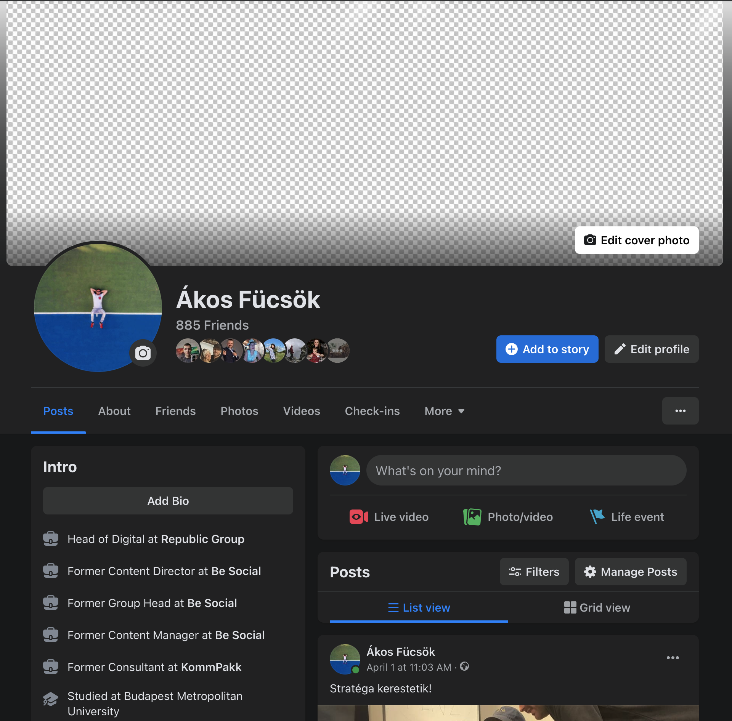
Márkaoldal
Személyes profil

Slide 16
Márkaoldal
Személyes profil
A pénzedet akarom!
Az figyelmedet és az idődet akarom!

Slide 17
Márkaoldal
Személyes profil
Te alapvetően idegesítő vagy, meggondolom kinek mutatom meg a dolgaidat.
Ami veled történik, az biztos érdekli az ismerőseidet is.

Slide 18
Márkaoldal
Személyes profil
Nincs organikus elérésed. (1-2,5%)
Van organikus elérésed.

Slide 19
A TV műsor is csak azért van, hogy óránként 7 perc reklámot eladhasson a csatorna.

Slide 20
Át lehet ejteni az algoritmust?

Slide 21
Át lehet ejteni az algoritmust?
Valamennyire igen.

Slide 22
👉 Sokáig nézted a képet?

Slide 23
👉 Sokáig nézted a képet?
👉 Rákattintottál a képre?

Slide 24
👉 Sokáig nézted a képet?
👉 Rákattintottál a képre?
👉 Lájkoltad a képet?

Slide 25
👉 Sokáig nézted a képet?
👉 Rákattintottál a képre?
👉 Lájkoltad a képet?
👉 Nyomtad a rekciógombot?

Slide 26
👉 Sokáig nézted a képet?
👉 Rákattintottál a képre?
👉 Lájkoltad a képet?
👉 Nyomtad a rekciógombot?
👉 Megosztottad!?

Slide 27
👉 Sokáig nézted a képet?
👉 Rákattintottál a képre?
👉 Lájkoltad a képet?
👉 Nyomtad a rekciógombot?
👉 Megosztottad!?
👉 Kommenteltél!?

Slide 28
Ultimate: letöltöd, feltöltöd

Slide 29
Van különbség a Facebook és az Instagram működése között?

Slide 30
Ha magadat építenéd…

Slide 31
1
AWARENESS
1. Találkozás
Kevés információ, könnyen fogyasztható tartalom.
2
CONSIDERATION
2. Elkötelezés
Korábbi találkozás alkalmával látott információ kibontása.
3
CONVERSION
3. Akció
Felszólítás vásárlásra, vagy bármilyen hasonló magas elköteleződéssel járó akcióra.

Slide 32
Köszönöm a figyelemet!

